Slide 1

Universidad Nacional de Río Negro
Física 1 A - 2016
Unidad 03 – Cantidad de Movimiento
Clase 0303
Fecha 24 May 2016
Cont Choques
Cátedra Asorey – Cutsaimanis
Web http://fisicareconocida.wordpress.com
Archivo a-2016-U03-C03-0523-choques

Slide 2

Cantidad de movimiento
La energía es un escalar
¿Hacia dónde va la energía?
Cantidad de movimiento
Unidades
[p] = kg m s⁻¹ = N s
Es aditivo:
Se conserva:
Relación con E_{k}:

Slide 3
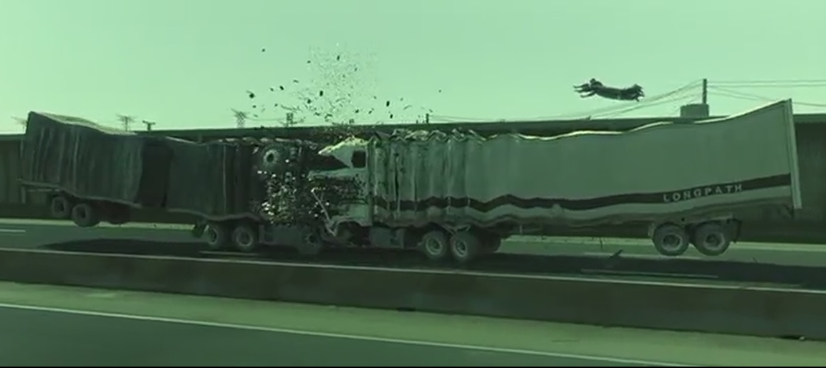
¿Qué pasa durante un choque?

Slide 4
Neo viola todas las leyes físicas conocidas

Slide 5
Convenciones
Velocidades iniciales: u₁, u₂, …, u_{n}
Velocidades finales: v₁, v₂, …, v_{n}
Colisiones unidimensionales: misma dirección
Signos: Igual al eje “x”: positivo hacia la derecha

Slide 6
Choques inelásticos
m₁
m₂
m₁
m₂
¡La cantidad de movimiento
se conserva siempre!
La energía cinética NO se conserva
Atención:
¿Qué pasa en este caso con la conservación de la energía?

Slide 7
Casos límites
Choque inelástico, m₁=m₂=m
Choque inelástico, m₁=m₂=m y u₁=-u₂
Choque inelástico, m₁>>m₂ :

Slide 8
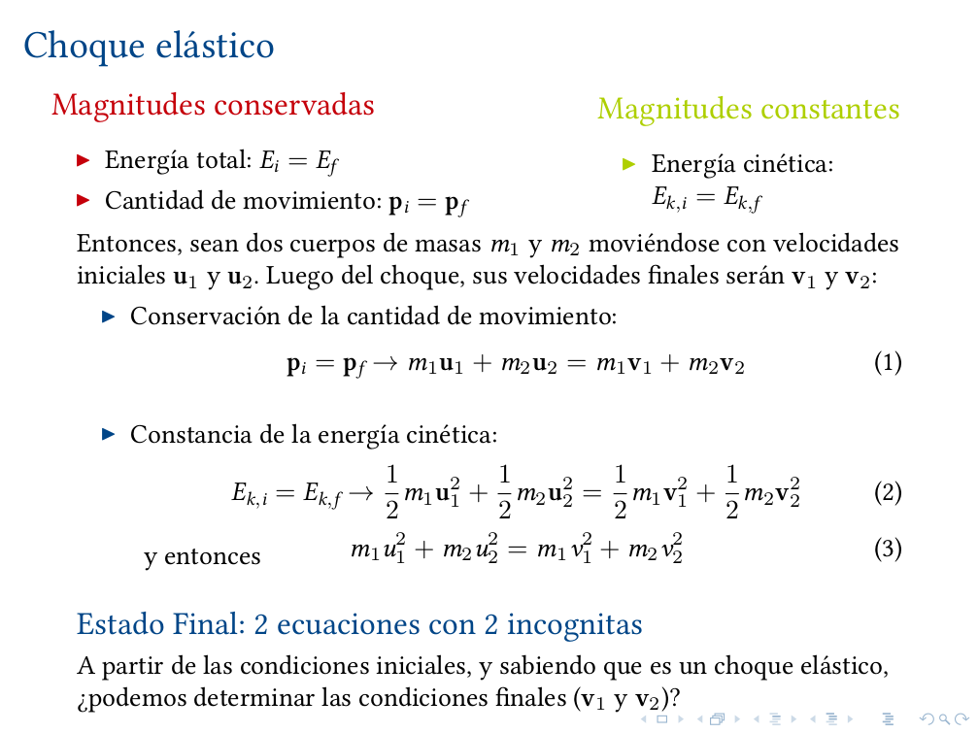

Slide 9
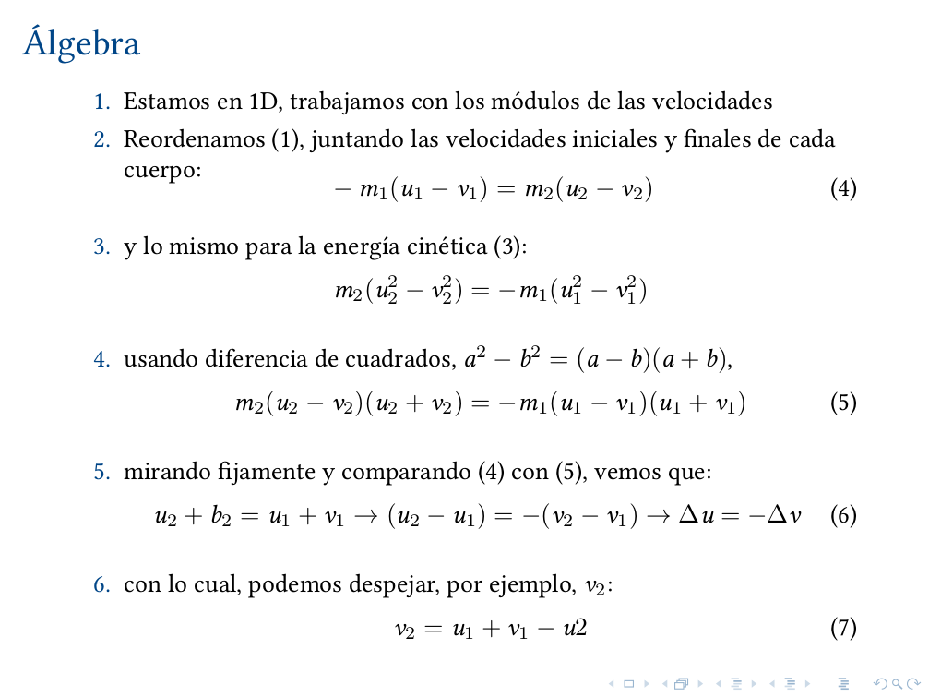

Slide 10
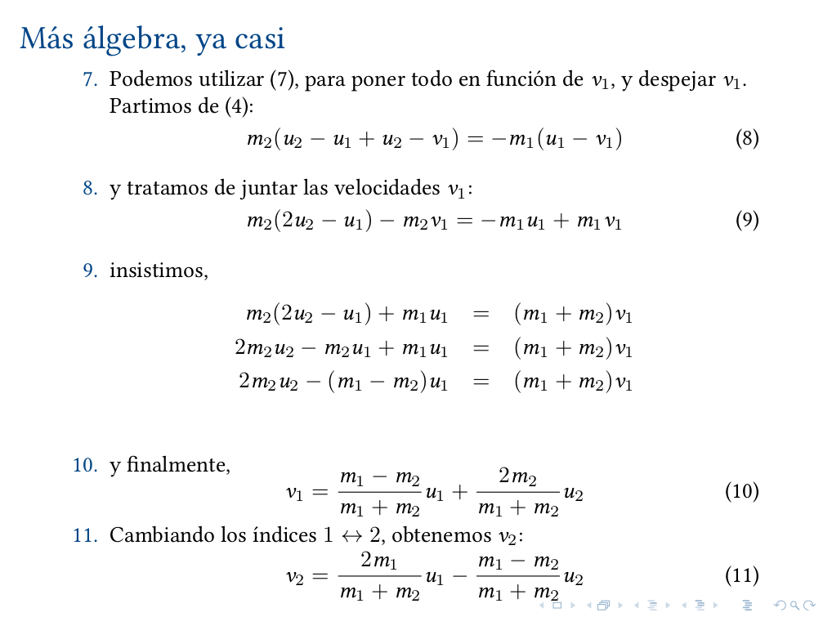

Slide 11
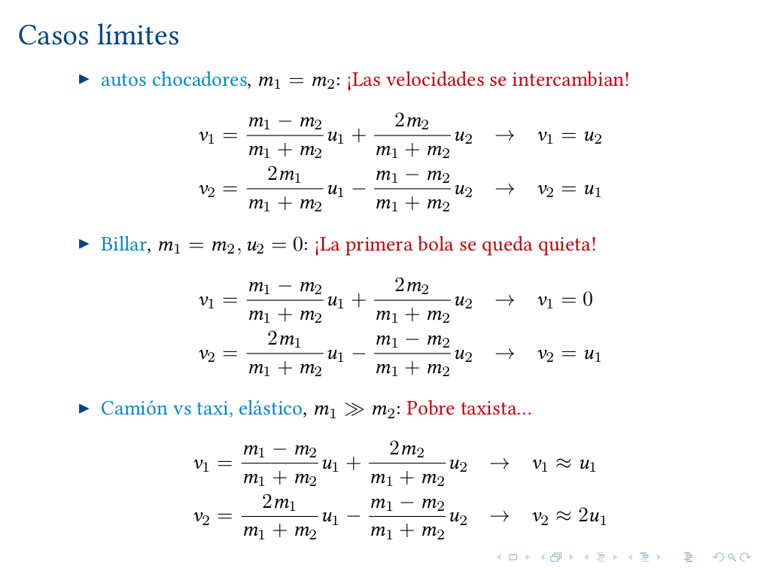

Slide 12
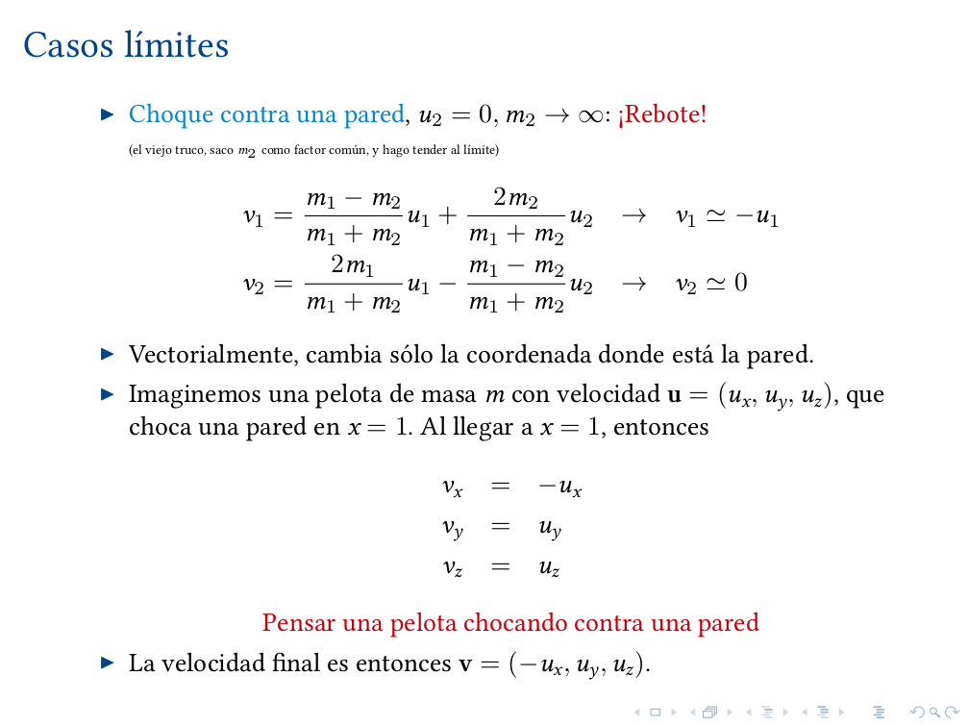

Slide 13
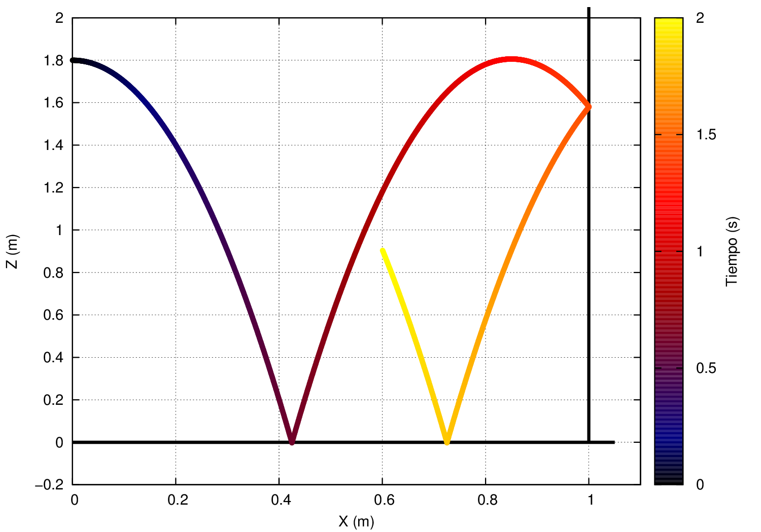
Pelota contra pared, v=(0.7,0,0) m/s

Slide 14
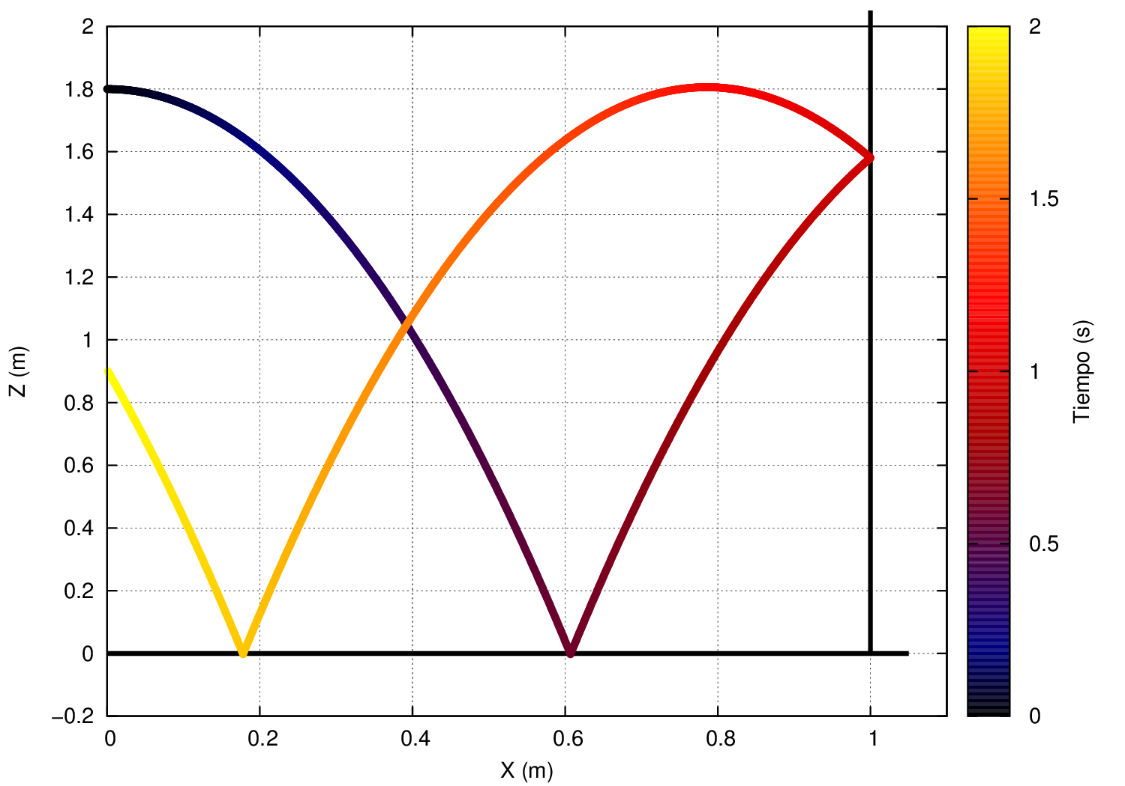
Pelota contra pared, v=(1.0,0,0) m/s

Slide 15
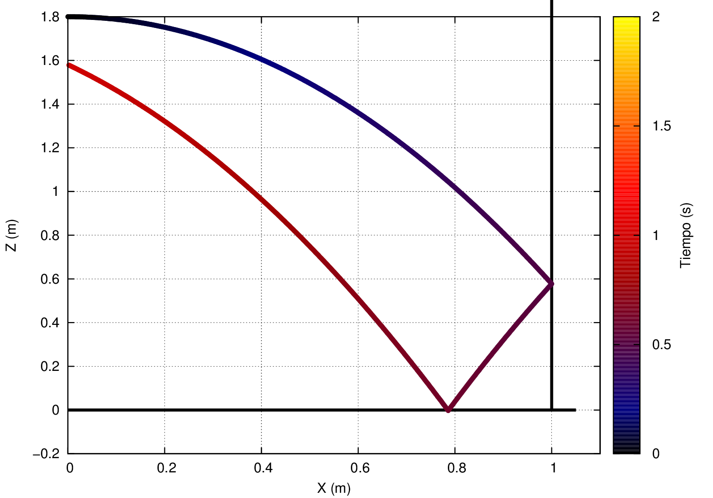
Pelota contra pared, v=(2.0,0,0) m/s

Slide 16
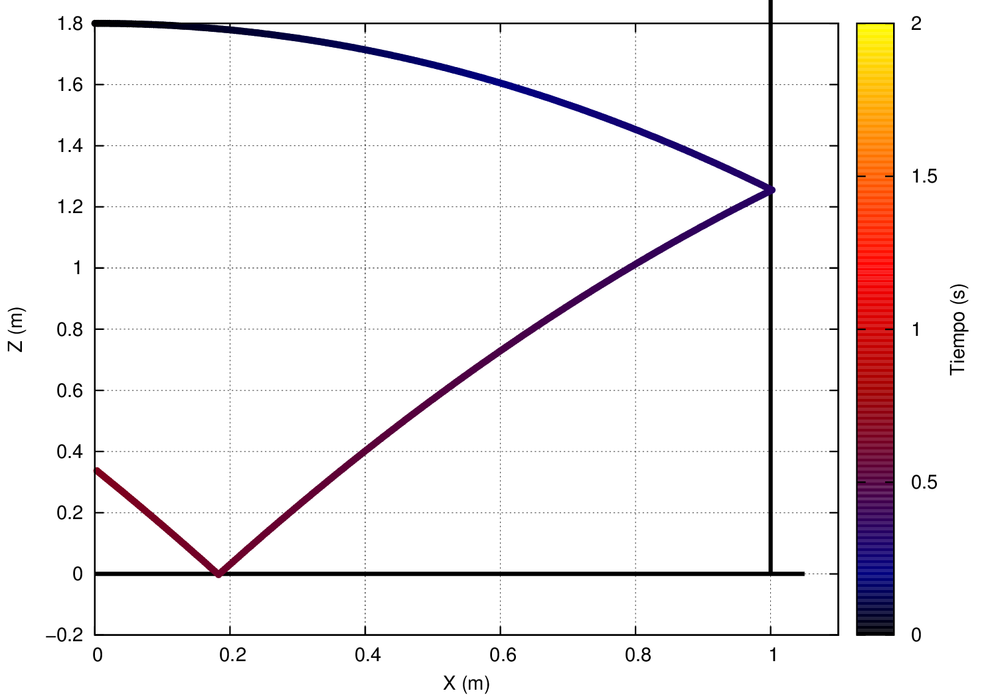
Pelota contra pared, v=(3.0,0,0) m/s

Slide 17
Pelota contra pared, v=(0.7,0,0) m/s → v=(3.0,0,0) m/s
v=(0.7,0,0) m/s
v=(1.0,0,0) m/s
v=(2.0,0,0) m/s
V=(3.0,0,0) m/s

Slide 18
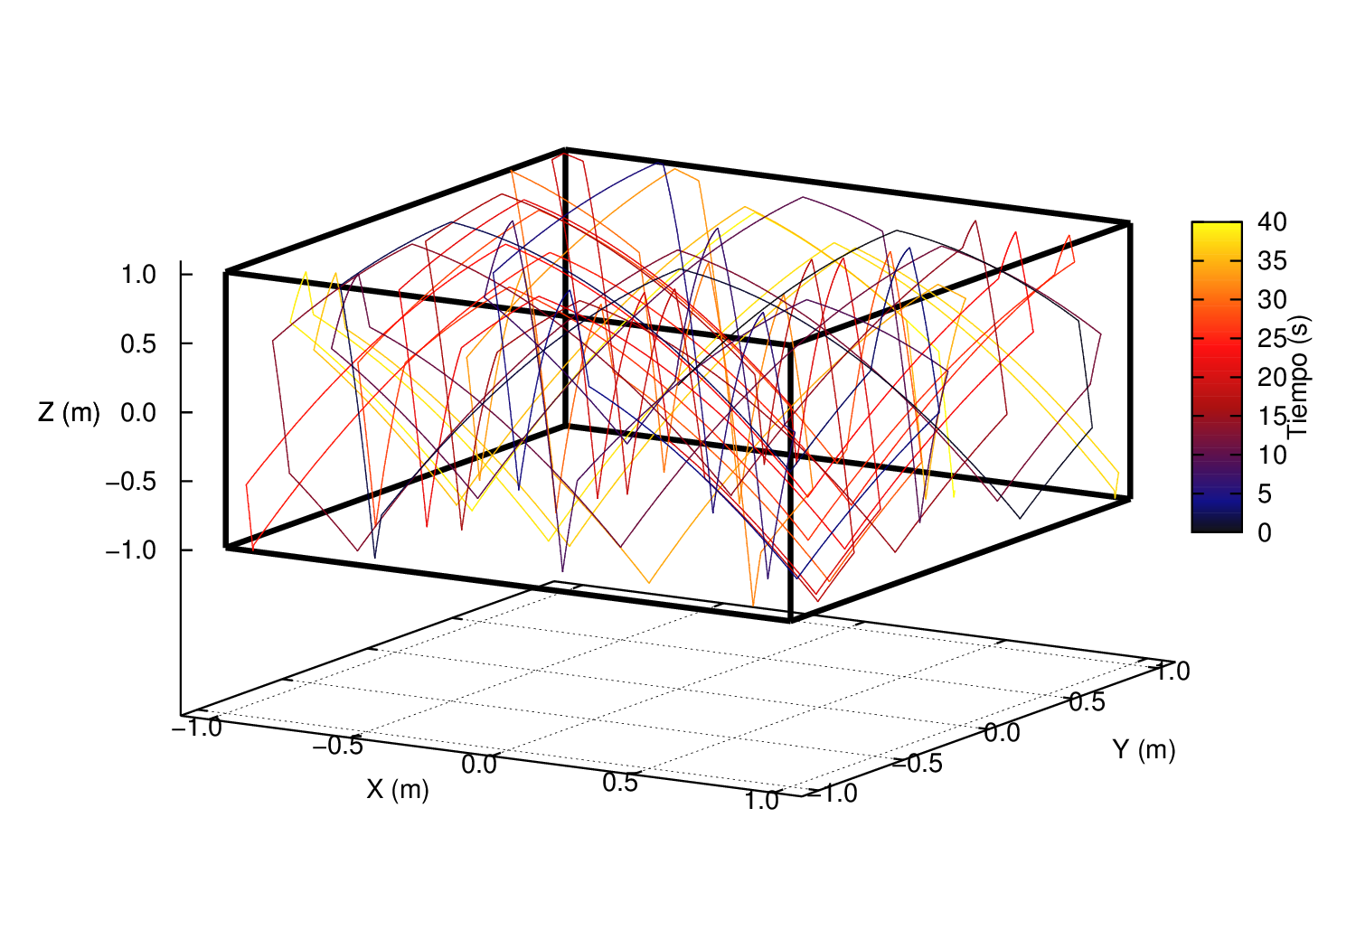
Partícula en una caja

Slide 19
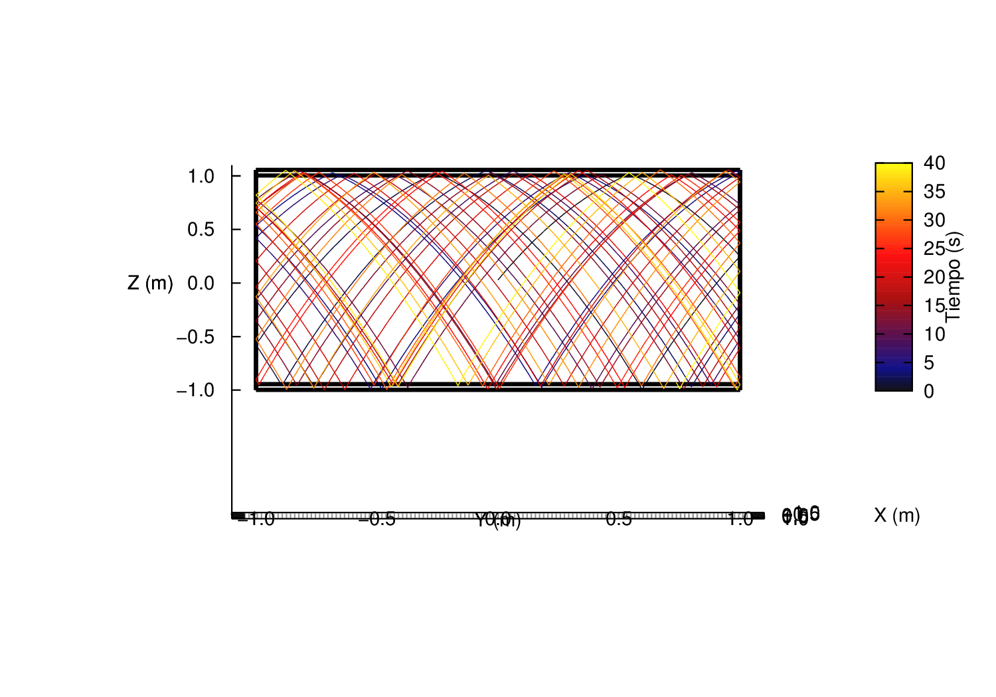
Partícula en una caja

Slide 20
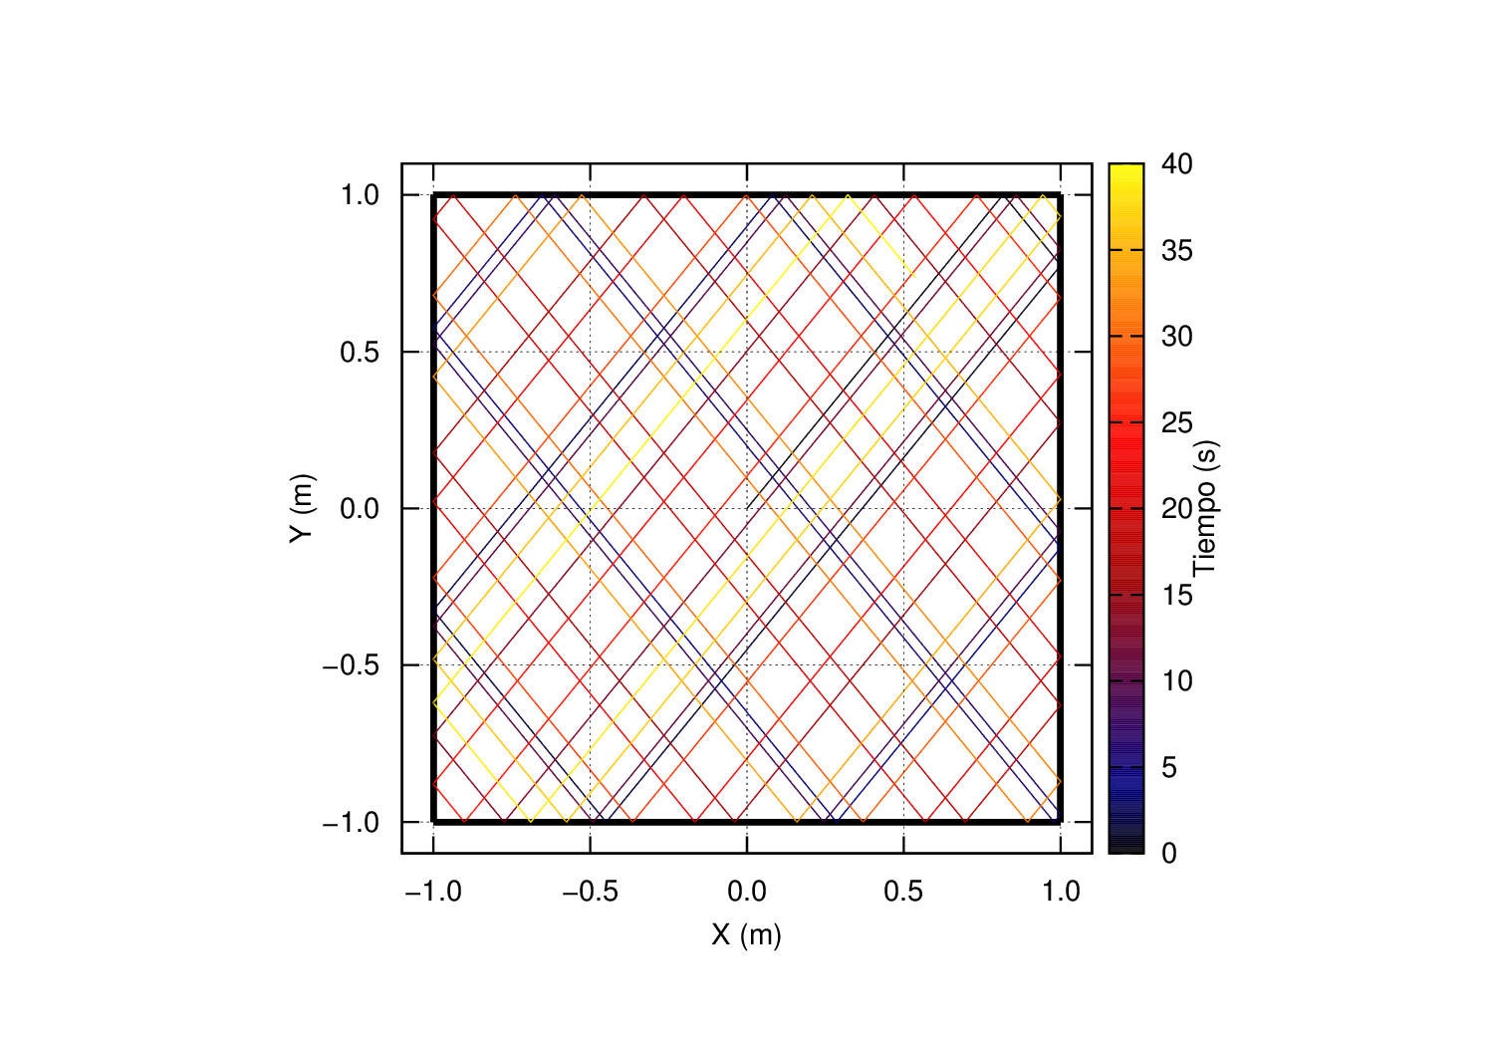
Partícula en una caja

Slide 21
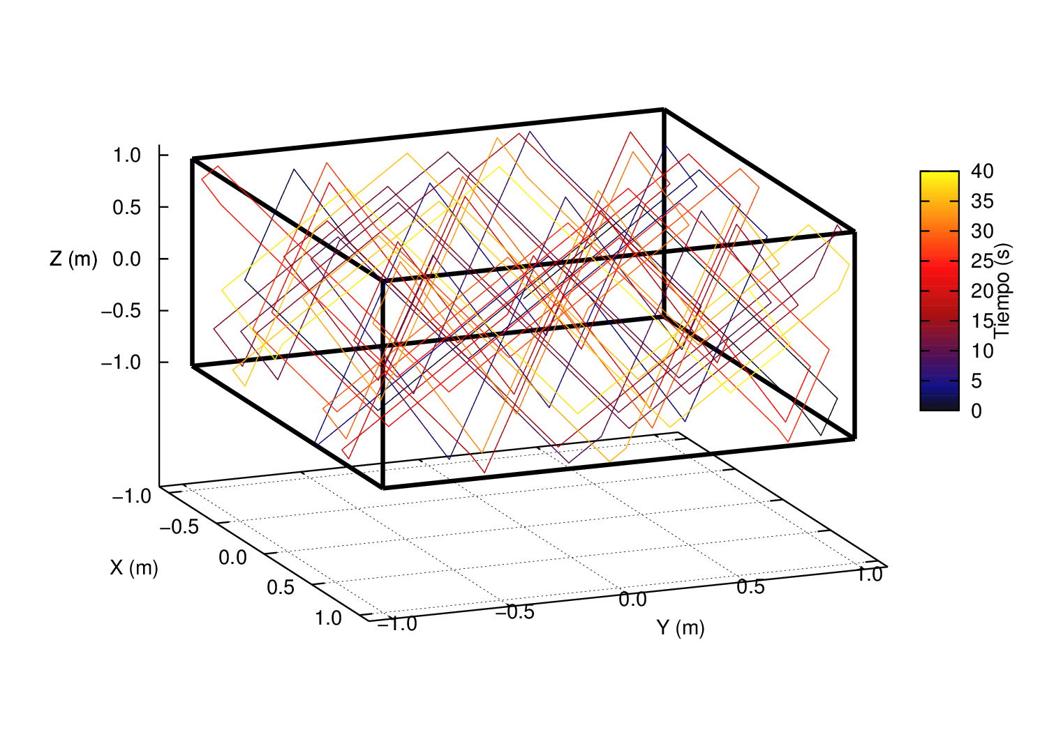
Partícula en una caja (sin gravedad)

Slide 22
¿Qué pasaría si el rebote de la pelotita no fuera perfectamente elástico?

Slide 23
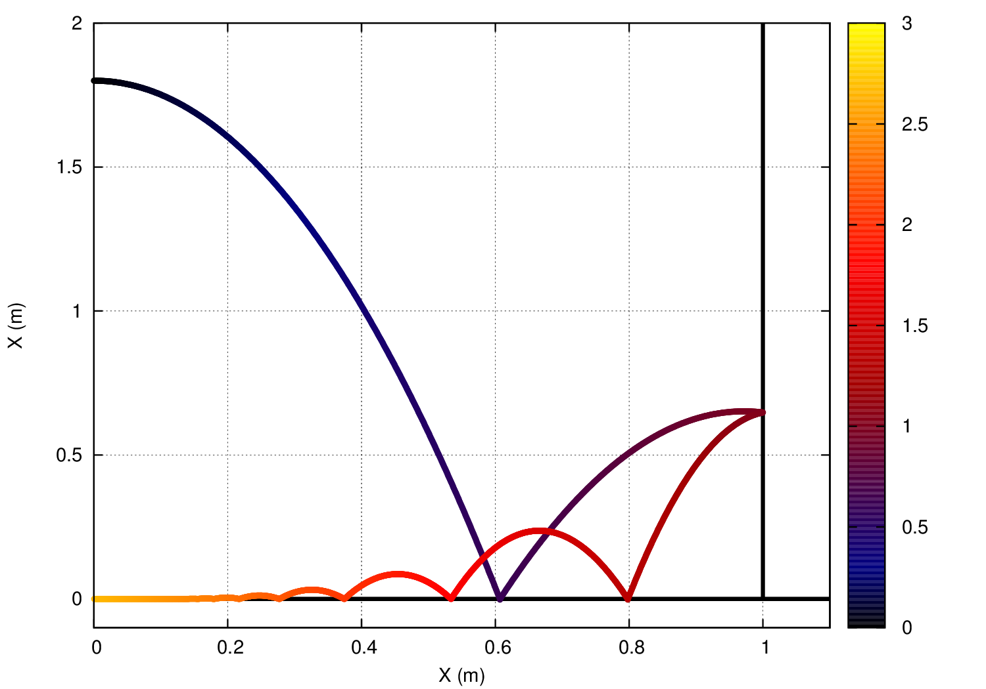
Choque parcialmente elástico
|v|=1.0|u|
|v|=0.6|u|
En cada rebote pierde energía cinética (si no es elástico, E_{k} no es constante)

Slide 24
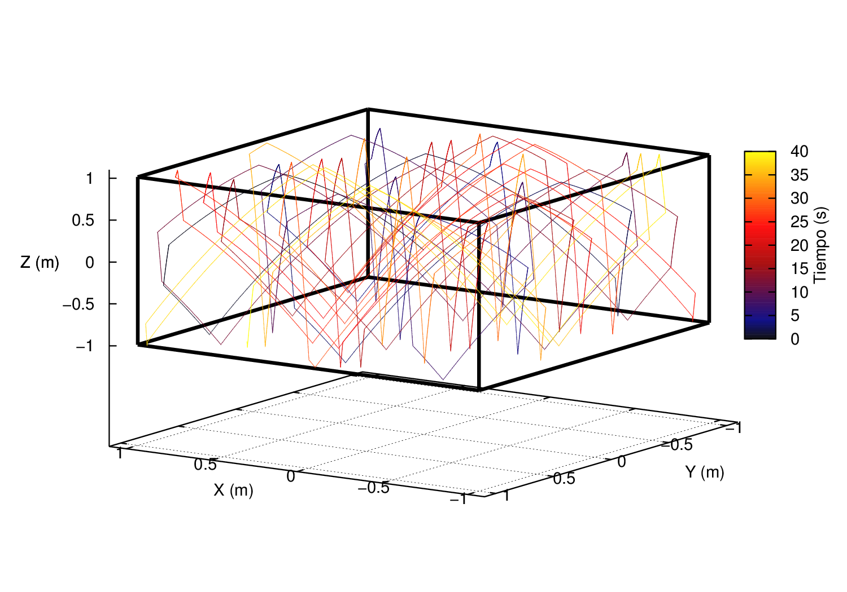
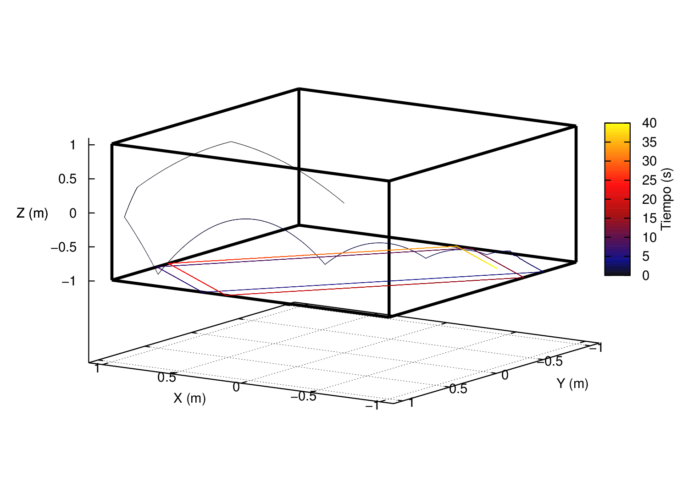
Choque parcialmente elástico
|v|=1.0|u|
|v|=0.6|u|
En cada rebote pierde energía cinética (si no es elástico, E_{k} no es constante)

